Slide 1
Presentación informe final
Infraestructura menor asociada al sistema de transporte público mayor de Puerto Montt y Osorno, análisis y propuestas
Intendencia X región de Los Lagos

Slide 2
Contenidos
Principales resultados de cada tarea
Tarea Base
Catastro de Servicios
Trazado Área de Estudio
Tarea 1
Catastro de paradas y paraderos
Tarea 2
Catastro estado de Carpetas
Propuestas de Intervención [Conservación)
Tarea 3
Tarea 4
Tarea 5
Catastro Señalética en Rutas de Estudio
Catastro de Demarcación en Rutas del Estudio
Otras Restricciones
Análisis del estado de construcción
Propuestas de paradas y paraderos
Diseño y evaluación económica de paraderos
Propuesta de diseño de señales informativas en paradas y paraderos
Propuesta de intervención en señalética existente
Propuesta de instalación de señalética

Slide 3
Presentación informe final
Principales resultados, ciudad de Osorno
Intendencia X región de Los Lagos

Slide 4
Tarea base, Osorno
Tarea Base
Catastro de Servicios , trazado área de estudio
Terminales

Slide 5
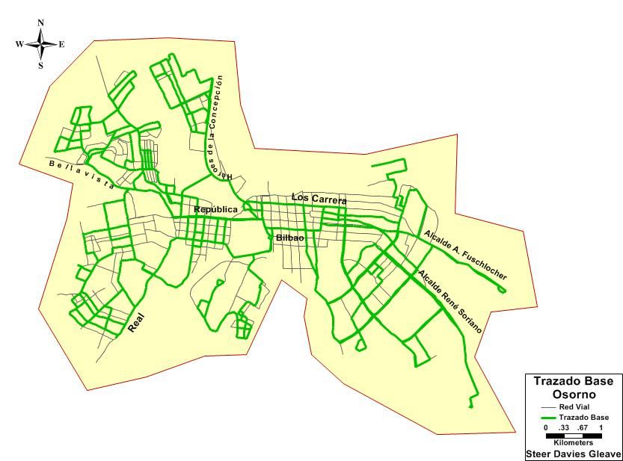
Tarea base: Osorno

Slide 6
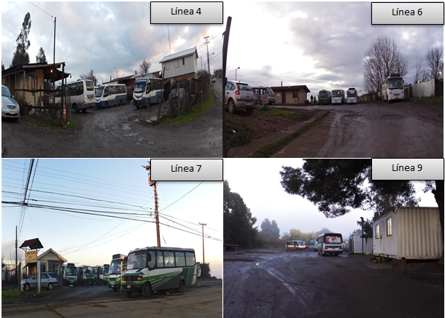
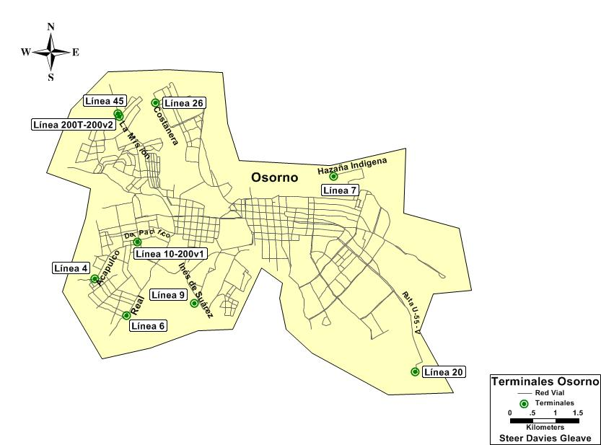
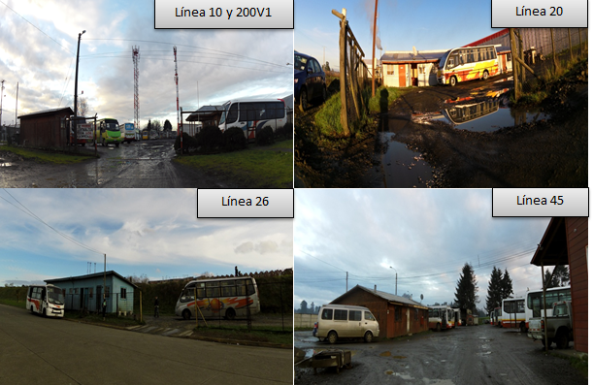
Tarea base: Osorno
Terminales

Slide 7
Tarea 1: Catastro de paradas y paraderos, Osorno
Tarea Base
Tarea 1
Catastro de paradas y paraderos

Slide 8
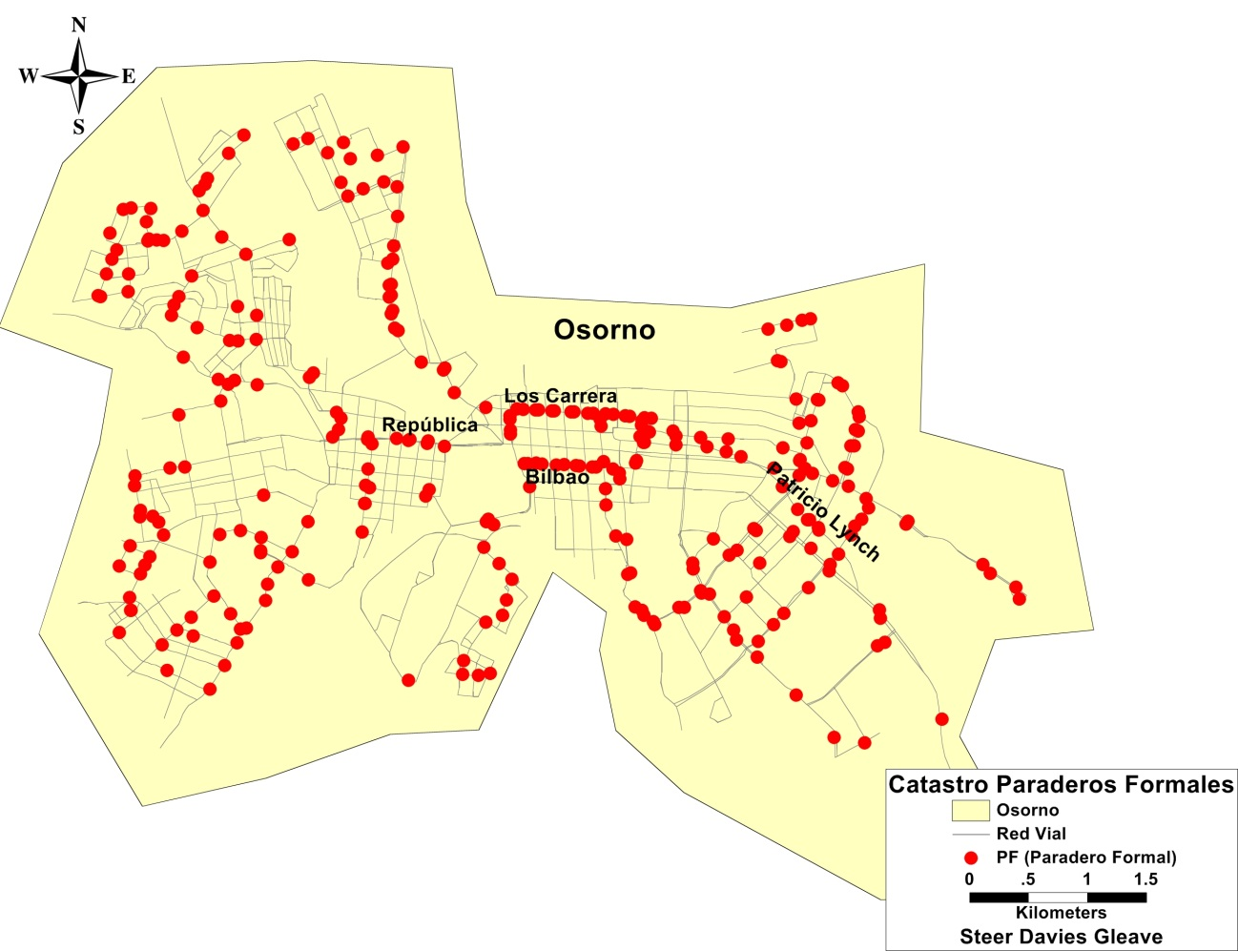
Tarea 1: Catastro de paradas/paraderos, Osorno
Paraderos formales
299 paraderos formales catastrados
165 con bandera de parada

Slide 9
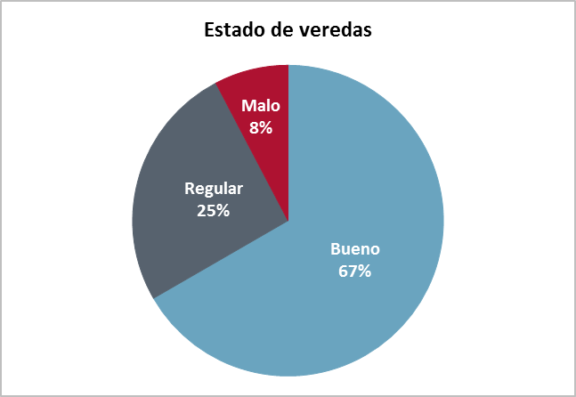
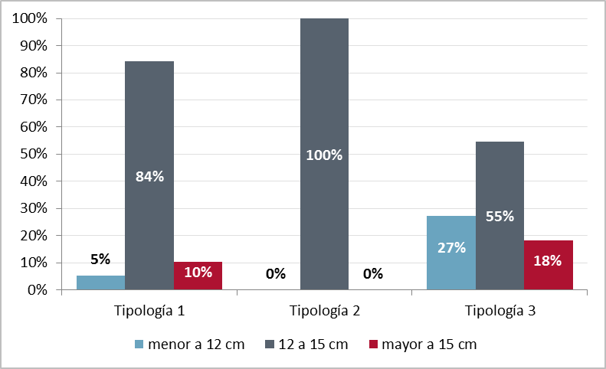
Tarea 1: Catastro de paraderos formales, Osorno
Resultados del diagnóstico de paraderos
Estado de señalética del paradero
Estado de veredas alrededor del paradero
Altura del paradero respecto a la solera

Slide 10
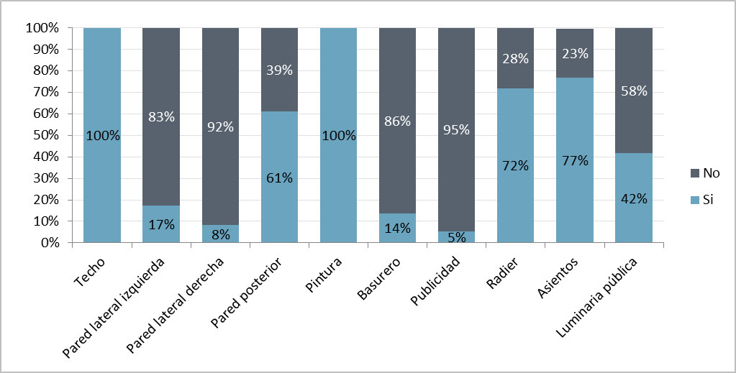
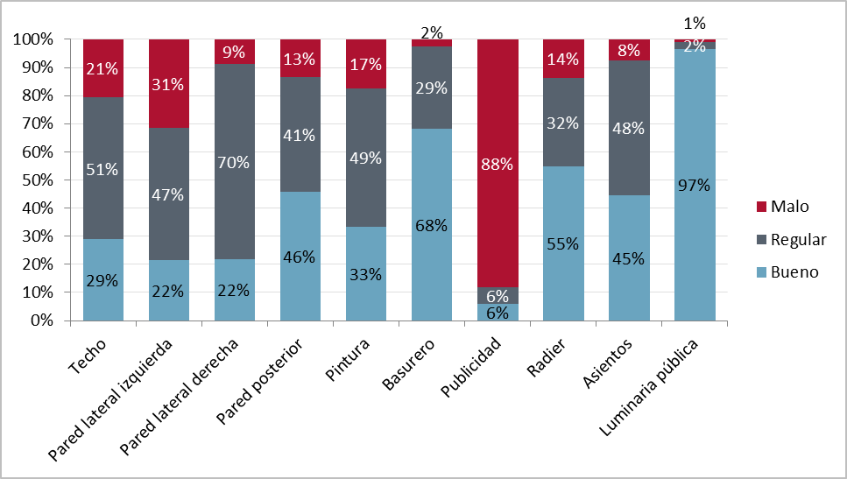
Tarea 1: Catastro de paraderos formales, Osorno
Resultados del diagnóstico de paraderos

Slide 11
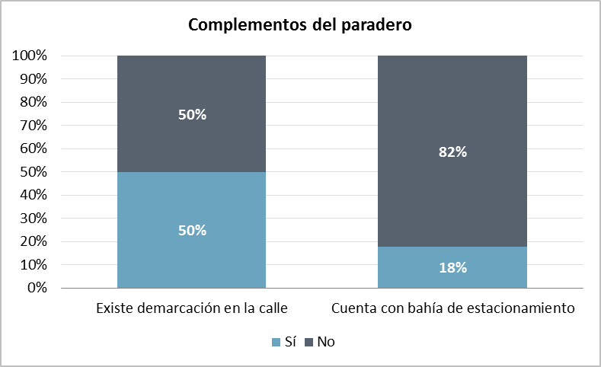
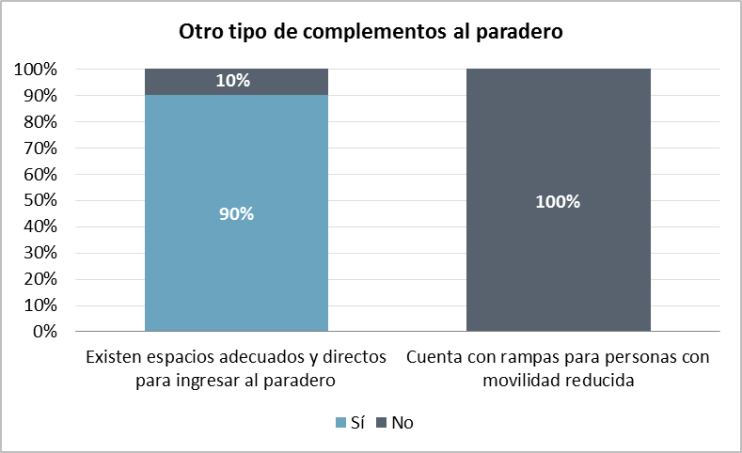
Tarea 1: Catastro de paraderos formales, Osorno
Resultados del diagnóstico de paraderos

Slide 12
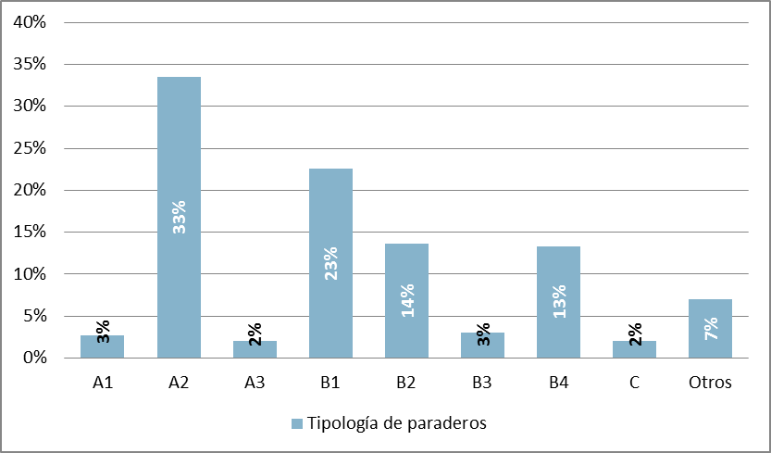
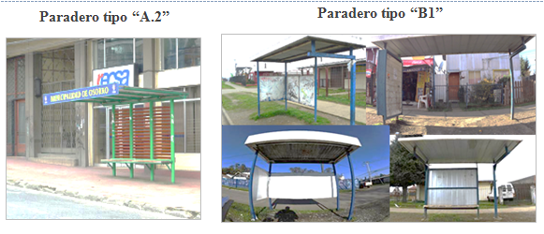
Tarea 1: Catastro de paraderos formales, Osorno
Diagnóstico de paraderos: tipología de paraderos

Slide 13
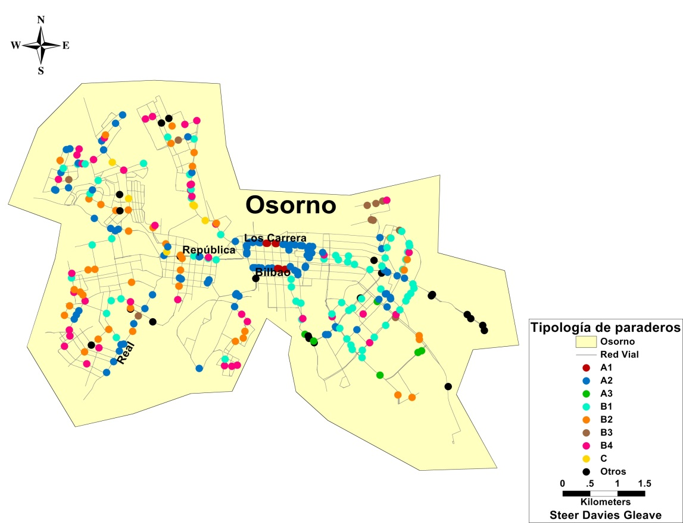
Tarea 1: Catastro de paraderos formales, Osorno
Diagnóstico de paraderos: tipología de paraderos

Slide 14
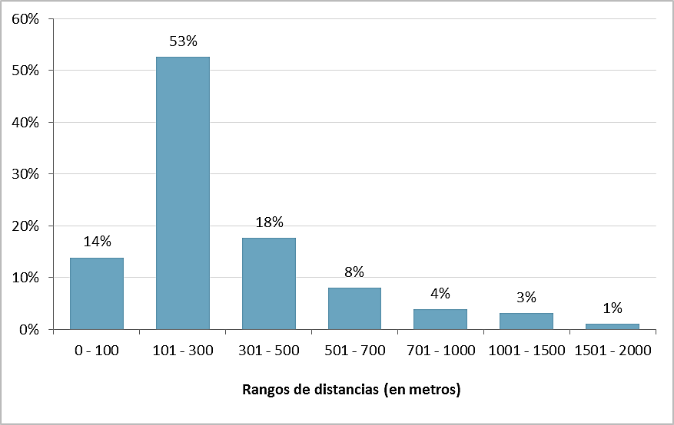
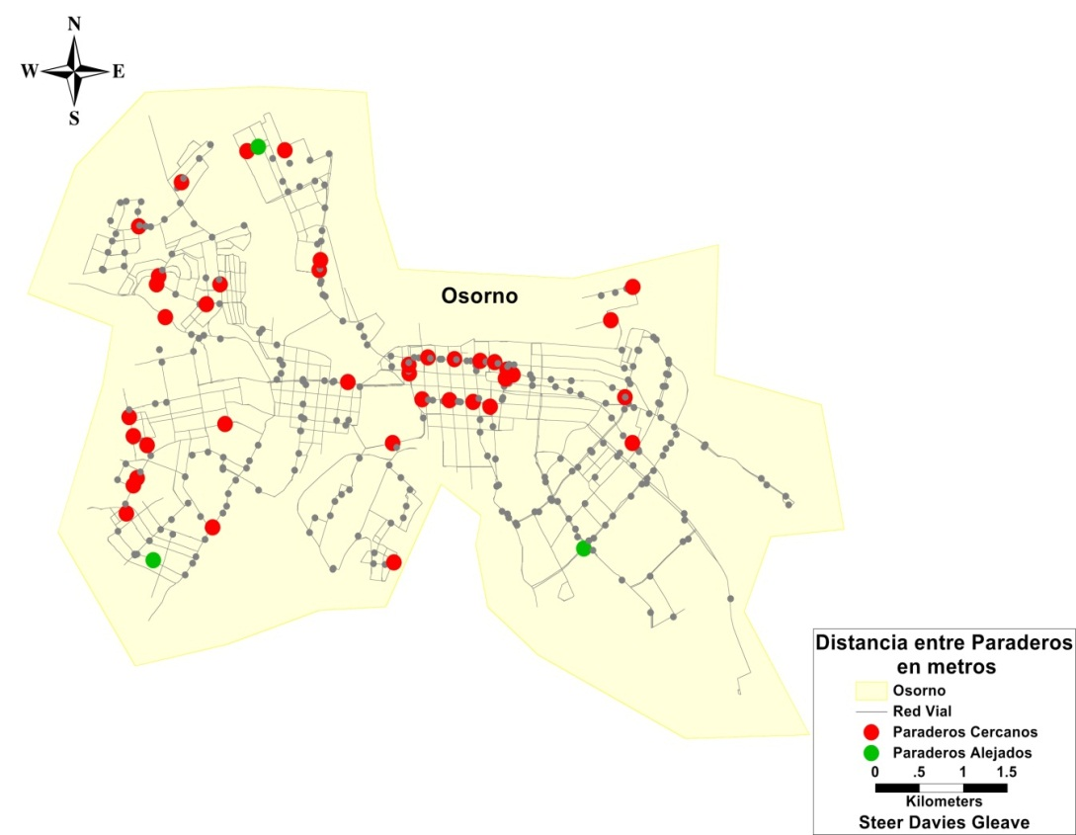
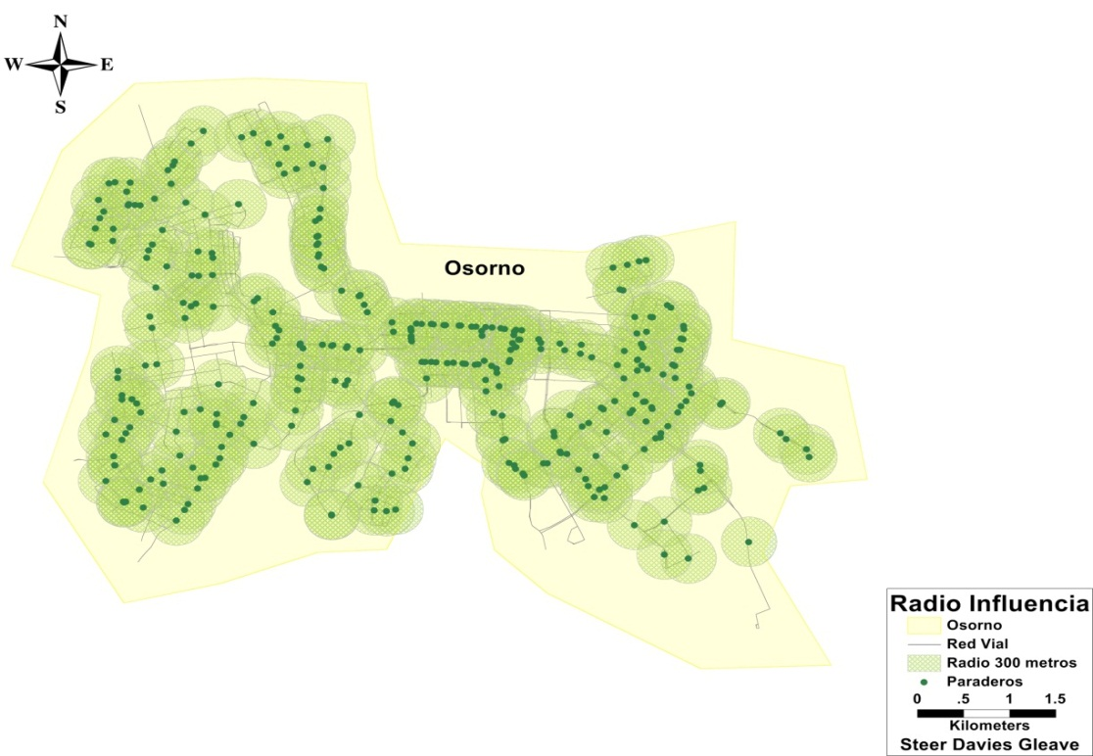
Tarea 1: Catastro de paraderos formales, Osorno
Cobertura de Paraderos

Slide 15
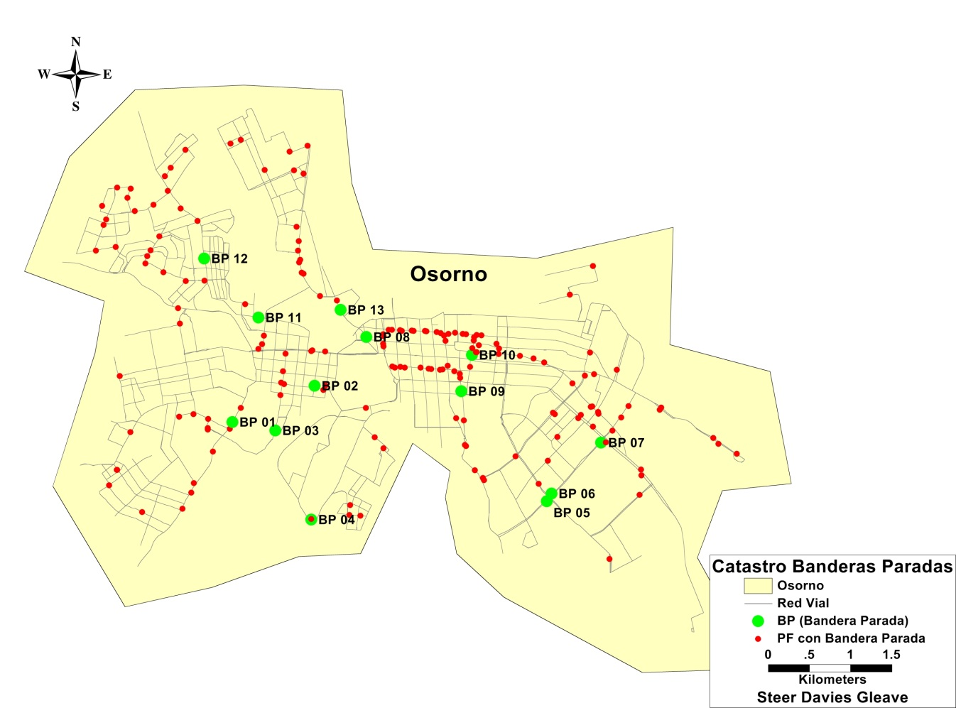
Tarea 1: Catastro de paradas/paraderos, Osorno
Banderas de parada
178 banderas de parada catastrados
165 en paraderos formales (color rojo)
13 sin paradero (color verde)

Slide 16
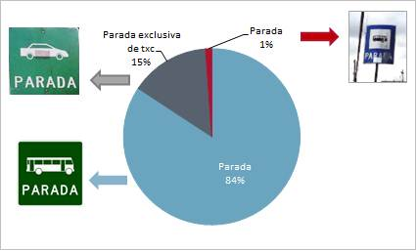
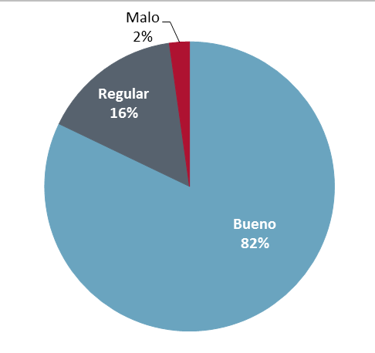
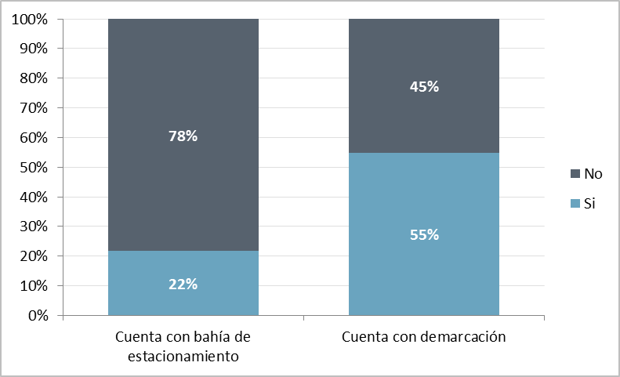
Tarea 1: Catastro de banderas de parada, Osorno
Diagnóstico de banderas de parada (BP)
Estado de la BP

Slide 17
Tarea 1: Análisis del estado de construcción de paraderos, Osorno
Tarea Base
Tarea 1
Catastro de paradas y paraderos Osorno
Análisis del estado de construcción

Slide 18
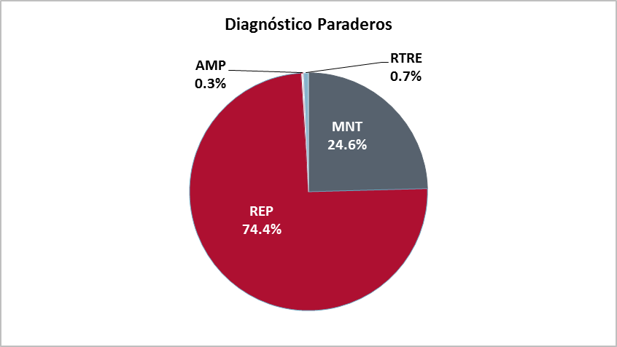
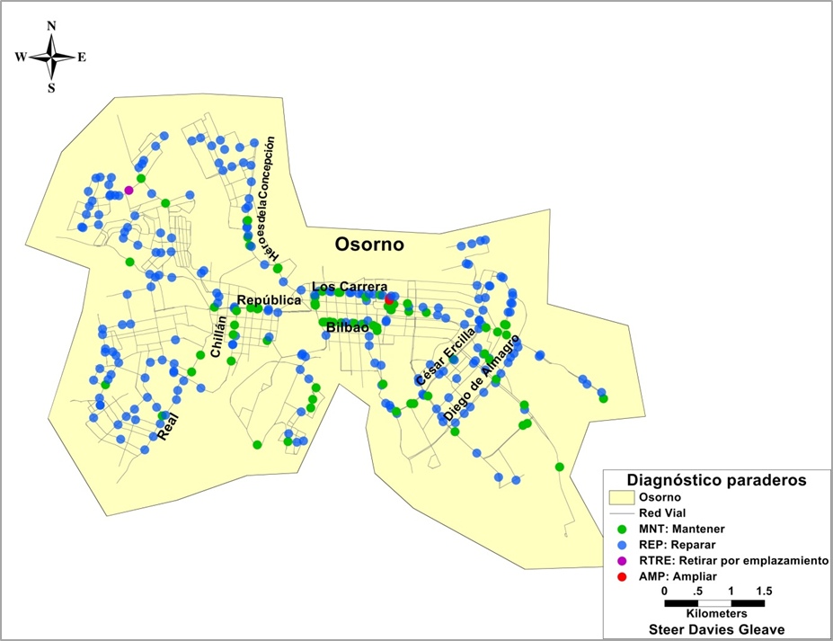
Tarea 1: Diagnóstico paraderos, Osorno

Slide 19
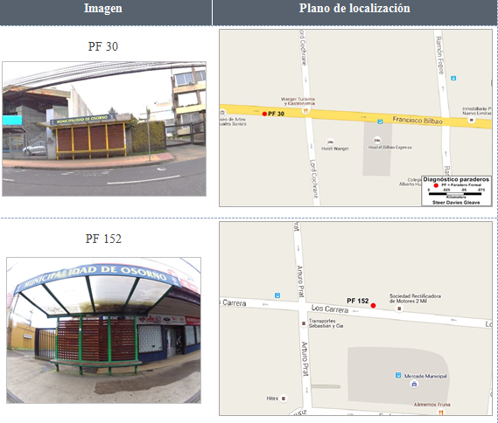
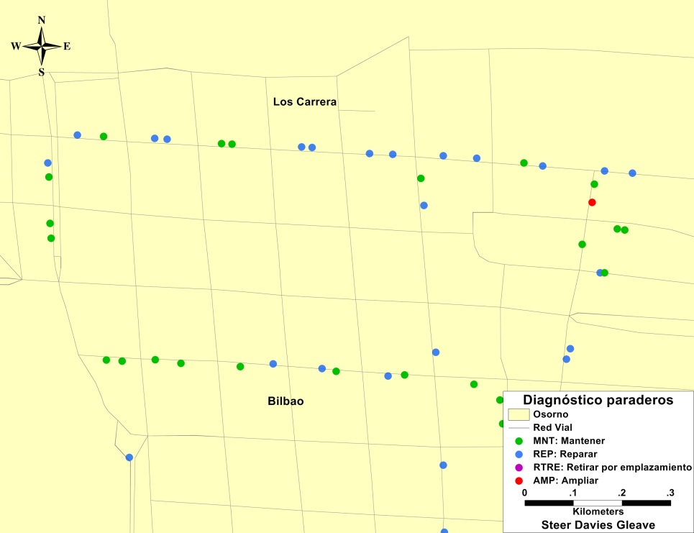
Tarea 1: Diagnóstico paraderos, Osorno
Diagnóstico Mantener (MNT) - 24,6%
72 paraderos catalogados como “mantener” , muchos de ellos ubicados en el centro de la ciudad

Slide 20
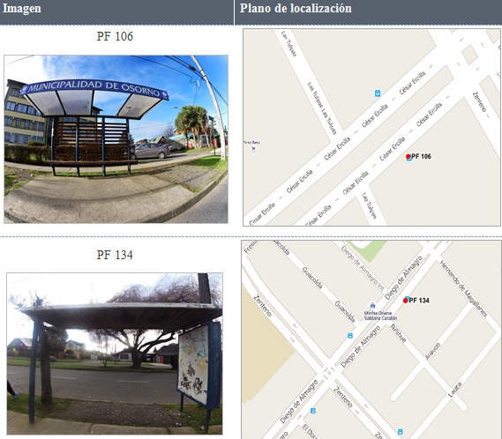
Tarea 1: Diagnóstico paraderos, Osorno
Diagnóstico Reparar (REP) – 74,4%:
218 paraderos
Principales motivos son vandalismo, falta de planchas de techo o maderas en las paredes laterales y traseras de la infraestuctura de los paraderos.

Slide 21
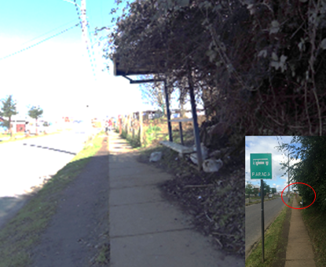
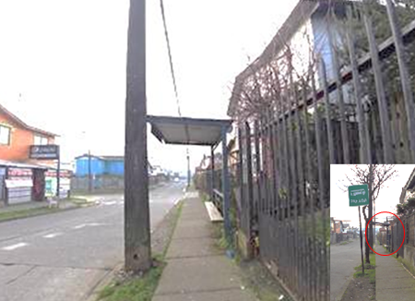
Tarea 1: Diagnóstico paraderos, Osorno
Diagnóstico Retirar por mal emplazamiento (RTRE) – 0,7%
2 paraderos:
El paradero PF-271 ubicado en Bahía Mansa, ya que no asegura la visibilidad de la parada. No cuenta con radier propio, la vereda lo es. Se propone retirar y sólo dejar la bandera de parada, la cual se encuentra aprox. 10 metros del refugio.
El paradero PF-229 ubicado en Los Laureles, entre lo Pimientos y Cafetale, tampoco asegura la visibilidad de la parada, el paradero no tiene espacio, se propone dejar sólo una bandera de parada.

Slide 22
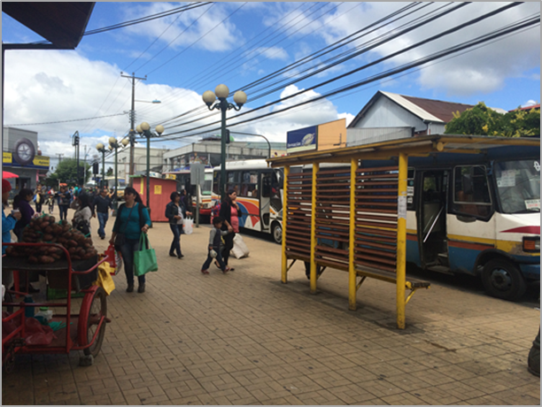
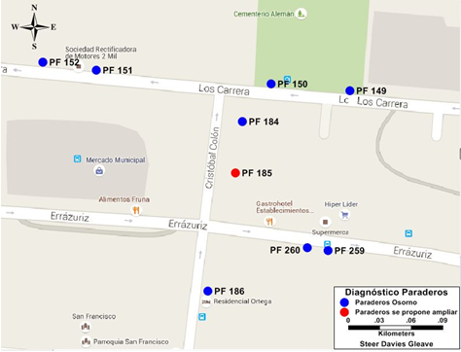
Tarea 1: Diagnóstico paraderos, Osorno
Diagnóstico Ampliar (AMP) – 0,3%:
1 paradero
PF-185 ubicado en calle Cristóbal Colón entre Eleuterio Ramírez y Los Carrera.
Paradero exclusivo de buses, congestionado a todo horario del día.
Este paradero también fue mencionado en el workshop realizado.

Slide 23
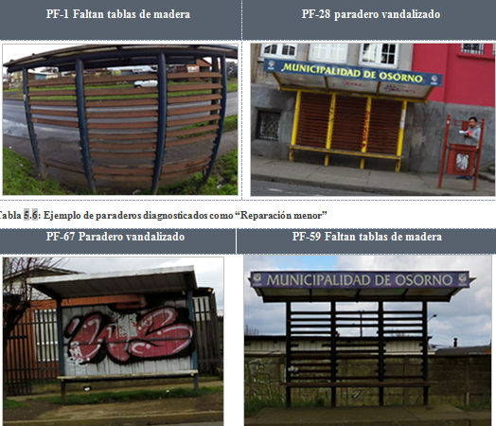
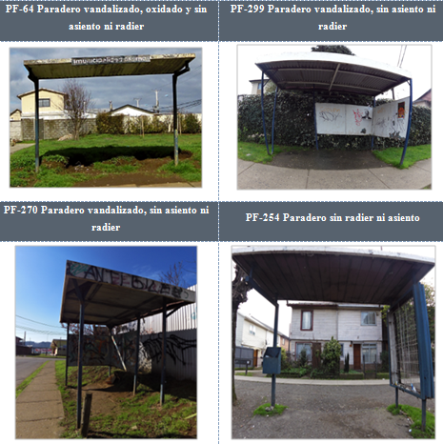
Tarea 1: Diagnóstico paraderos, Osorno
Diagnóstico Reparar desagregado: dado la cantidad de paraderos diagnosticados como “reparar” es que se ha desagregado en:
Reparación menor
Reparación mayor
Reparación menor (65,5%):
Paredes o techos vandalizados
Falta de maderas
143 paraderos
Reparación mayor (34,4%):
No cumplen con condiciones mínimos como techo o radier.
75 paraderos fueron catalogados aquí.

Slide 24
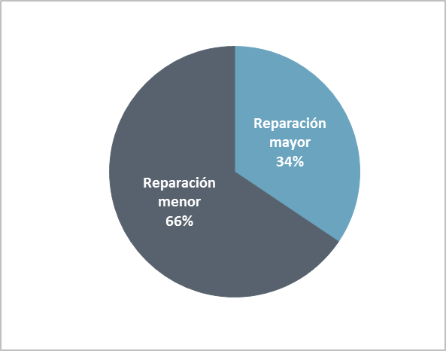
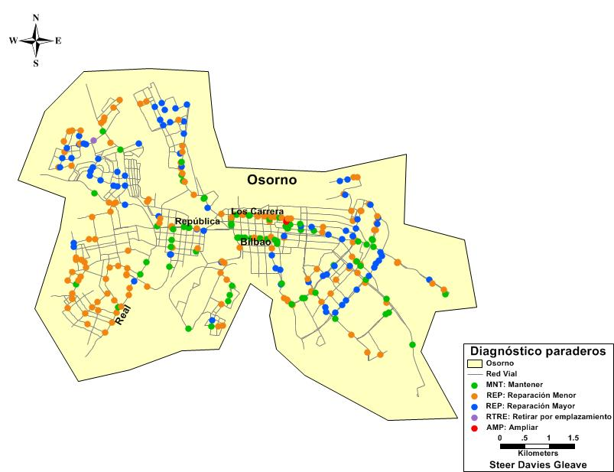
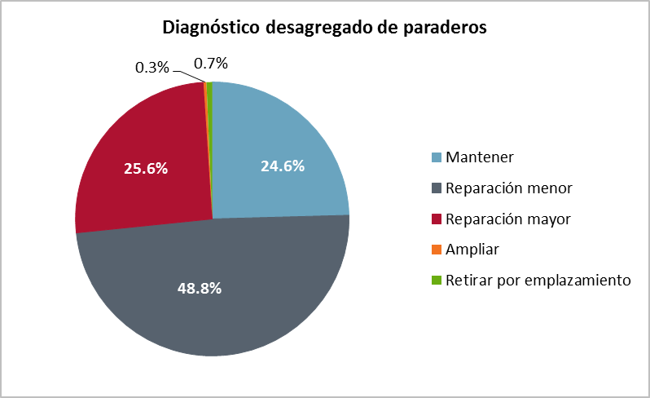
Tarea 1: Diagnóstico paraderos, Osorno
Diagnóstico Reparar desagregado

Slide 25
Tarea 1: Propuesta de paradas y paraderos, Osorno
Tarea Base
Tarea 1
Catastro de paradas y paraderos Puerto Montt
Análisis del estado de construcción Puerto Montt
Propuesta de paradas y paraderos

Slide 26
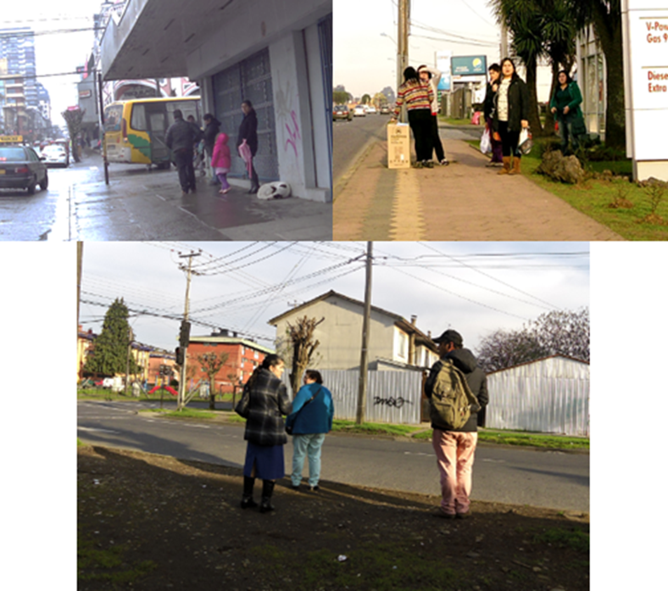
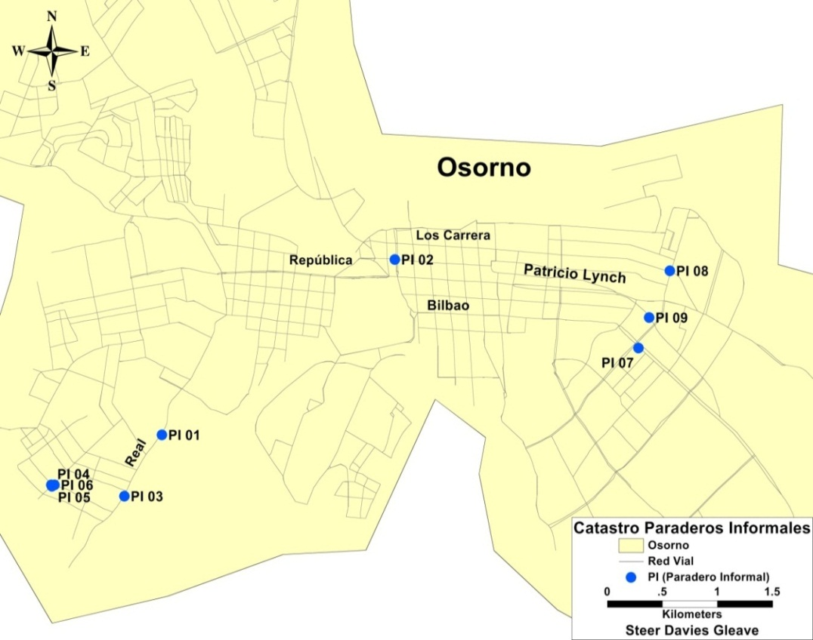
Tarea 1: Propuesta de paraderos, “paradas informales” Osorno
Paradas informales (PI) observadas en la primera tarea de “Catastro de paradas y paraderos”:
Se registraron 9 paradas informales
Observaciones en PM y PT
Ejemplos

Slide 27
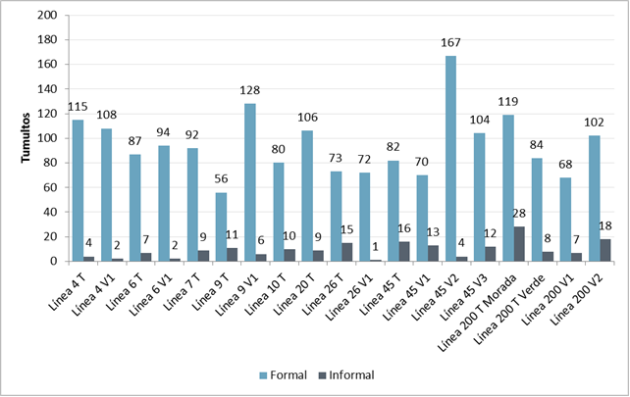
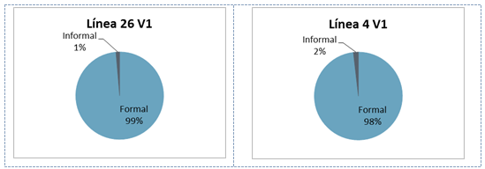
Tarea 1: Propuesta de paraderos, “observaciones de demanda de pasajeros” Osorno
Observaciones de demanda de pasajeros
Líneas con mayor cantidad de subidas en paradas informales
Líneas con menor cantidad de subidas en paradas informales

Slide 28
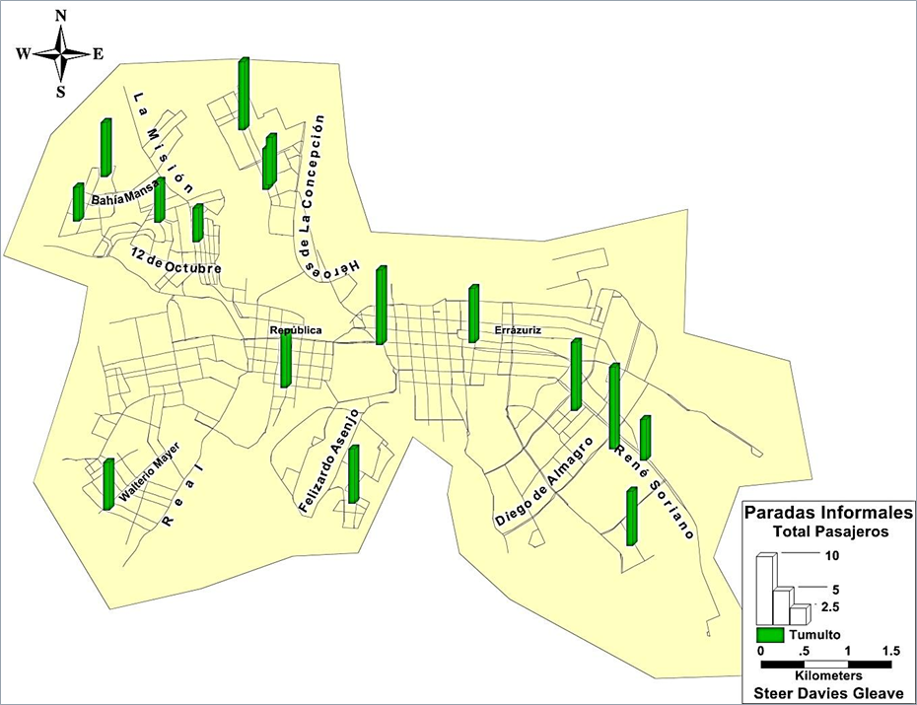
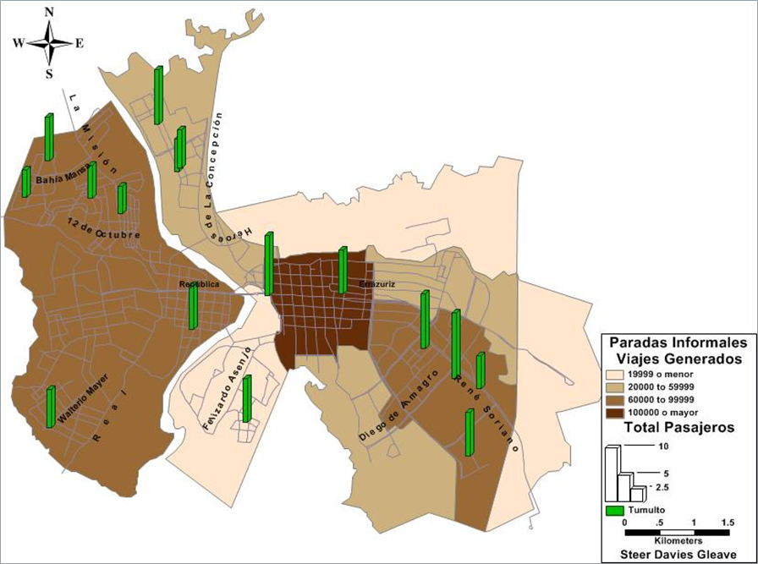
Tarea 1: Propuesta de paraderos, “tumultos” Osorno
Tumultos observados en paradas informales:
Se realiza una superposición de las 18 paradas informales con las zonas generadoras de viajes de la EOD 2014.

Slide 29
Tarea 1: Propuesta de paraderos, “entrevista a choferes” Osorno
Se entrevistaron a 18 choferes, uno por cada línea que opera en la ciudad.
ID | Punto | Puntos inseguros | Mayor demanda | Nuevas paradas | Puntos conflictivos
1 | Los Carrera - Angulo | 1
2 | Errázuriz - Angulo | 1
3 | Del Pacífico (terminal) |  | 1
4 | Acapulco (terminal) |  | 1
5 | Real - Arrecife |  | 1
6 | Errázuriz - Colón |  | 2 |  | 1
7 | Bilbao - Prat | 1 | 2 | 3 | 1
8 | Bilbao - O´Higgins |  | 1
9 | Los Carrera - O´Higgins |  | 1
10 | Los Carrera - Colón |  | 3
11 | Los Carrera - Prat |  | 1
12 | Real - Perú |  |  | 1
13 | Real - 21 de mayo |  |  | 2
14 | Argomedo - Amador Barrientos |  |  |  | 1
15 | República - Talca |  |  |  | 1
16 | Chacarillas - Chauracahuín | 1 |  | 1
17 | Chacarillas - Walterio Mayer | 1
18 | Real - Argentina | 1
19 | Walterio Mayer - Argentina | 1
20 | Acapulco - Ancud | 1
21 | Acapulco - Venecia | 1
22 | Acapulco - Mar de Plata | 1
23 | Los Carrera - Matta |  | 1
24 | Uno de Mayo - Caupolicán |  | 1
25 | Gabriela Mistral - Doce Octubre |  | 1
26 | Chacarillas - Real |  | 1 | 1
27 | Patricio Lynch - Angulo |  | 1
28 | Patricio Lynch - Colón |  | 1
29 | Errázuriz |  | 1
30 | Rosas - Freire |  | 1
31 | Lynch - Amunategui |  |  | 1
32 | Real - Beethoven |  |  | 1
33 | República - Antofagasta |  |  | 1

Slide 30
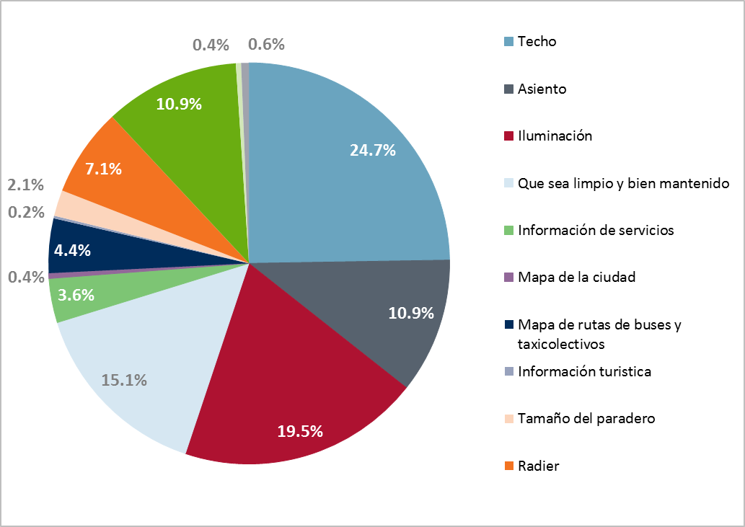
Tarea 1: Propuesta de paraderos, “encuesta a usuarios” Osorno
Resultados de la encuesta:
Se realizaron 120 encuestas en la ciudad de Osorno.
Las encuestas se realizaron en 3 puntos, escogidos por alta demanda de pasajeros:
Diego de Almagro con René Soriano
Eleuterio Ramírez con Diego Portales
René Soriano con César Ercilla
Puntos | Total menciones | Proporción de menciones
Alcalde René Soriano/César Ercilla | 8 | 38%
César Ercilla | 5 | 24%
Diego de Almagro/Alcalde René Soriano | 4 | 19%
Martínez de Rozas | 2 | 10%
Héroes de la Concepción con Chucumata | 1 | 5%
Freire con Eleuterio Ramírez | 1 | 5%
Total | 21 | 100%
Elementos más importantes que debe tener un paradero

Slide 31
Tarea 1: Propuesta de paraderos, Propuesta, Osorno
Punto | Demanda de pasajeros (subidas + tumultos) | Propuesta Chofer | Catastro Paraderos | Zona OD (por orden de atracción) | Usuarios
Diego de Almagro/Alcalde René Soriano | 12 |  |  | 4 | 4
Eleuterio Ramírez/Diego Portales | 11 |  | x | 1
Alcalde René Soriano/César Ercilla | 10 |  | x | 4 | 8
Los Boldos/Los Papiros | 10 |  |  | 5
Talca/Concepción | 8 |  |  | 2
Eduardo Meyer/Simons | 8 |  |  | 4
Santa Paulina/Sauzal | 8 |  |  | 7
Errázuriz/Cristóbal Colón | 8 |  |  | 1
Los Boldos/Las Araucarias | 7 |  |  | 5
Chacarillas/Teno | 7 |  |  | 2
Las Araucarias | 6 |  |  | 5
Alcalde René Soriano/Amador Barrientos | 6 |  |  | 4
Francia/Meneses | 6 |  |  | 4
Bahía Paragua/Ramo | 6 |  |  | 3
Chauracahuin/Triwe | 6 |  |  | 3
Huamputue | 5 |  |  | 3
Los Copihues | 5 |  |  | 3
Bilbao/Prat |  | x |  | 1
Real/21 de Mayo |  | x | x | 2
Real/Perú |  | x | x | 2
Chacarillas/Walterio Mayers |  |  | x | 2
Walterio Mayers/San Luis |  |  | x | 2
Chacarillas/Santa Isabel |  |  | x | 2
Los Carrera/César Ercilla |  |  | x | 1 | 2
Amador Barrientos/César Ercilla |  |  | x | 4 | 3
Real/Perú |  | x |  | 2
Real/21 de Mayo |  | x |  | 2
Chacarillas/Chauracahuín |  | x |  | 2
Chacarillas/Real |  | x |  | 2
Matriz con los puntos escogidos

Slide 32
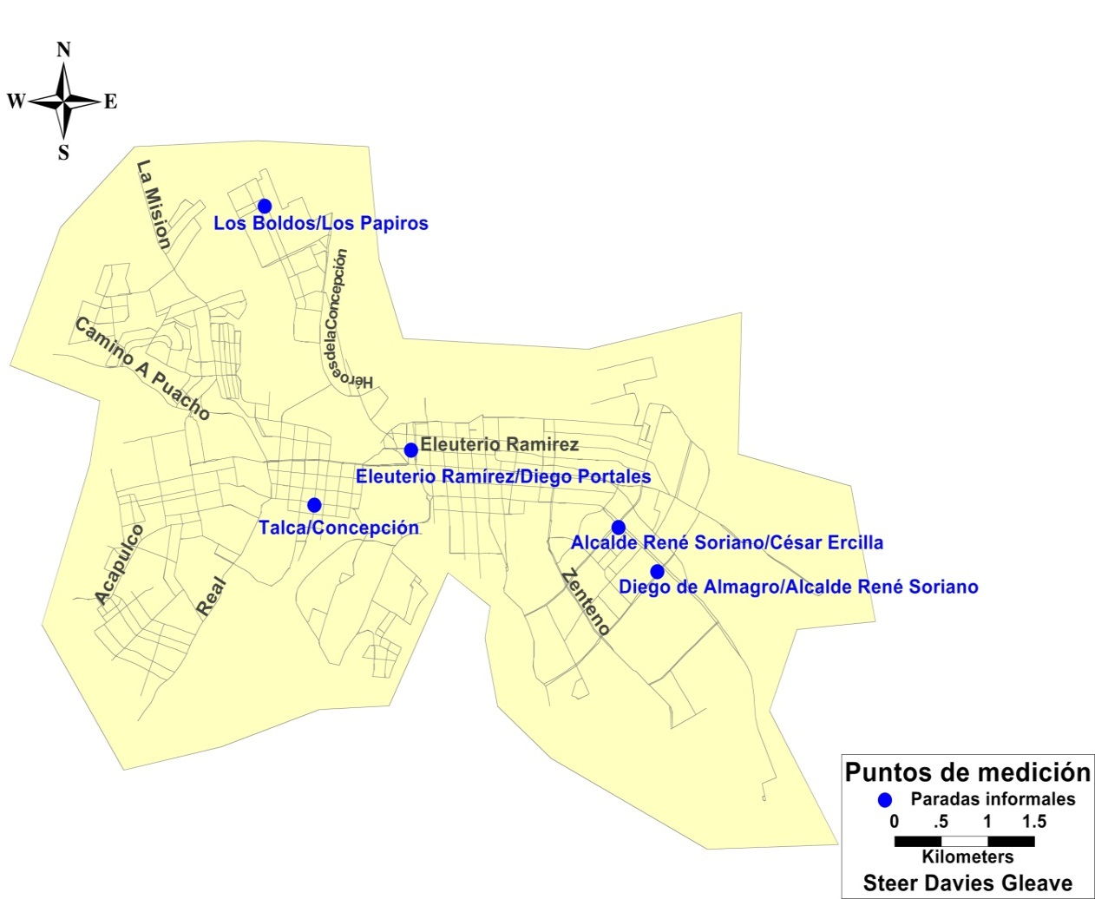
Tarea 1: Propuesta de paraderos, Propuesta, Osorno
De acuerdo a la propuesta técnica, se 5 puntos para realizar una medición de conteo de pasajeros que permite cuantificar el tamaño del paradero requerido.
Los puntos son:
Diego de Almagro / Alcalde René Soriano
Eleuterio Ramírez / Diego Portales
Alcalde René Soriano / César Ercilla
Los Boldos / Los Papiros
Talca / Concepción

Slide 33
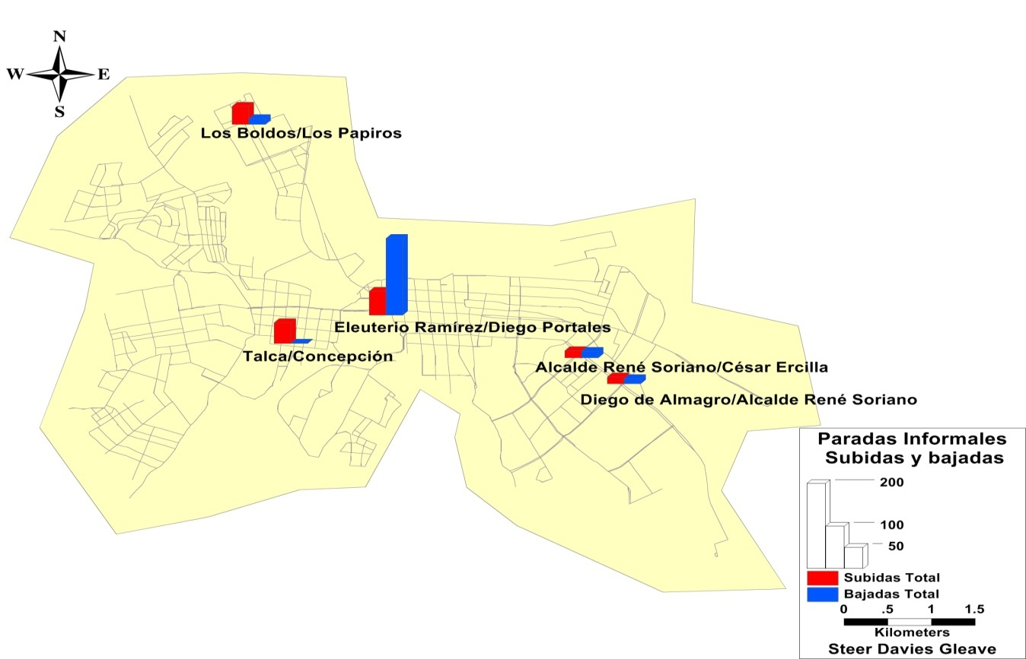
Tarea 1: Propuesta de paraderos, Propuesta, Osorno
En los 5 puntos mencionados se midieron en PM y PT las subidas y bajadas de pasajeros.
Intersección | Subidas (pasajeros por 4 hora punta) | Tamaño paradero | Tipo paradero
Talca / Concepción | 49 | Pequeño | A3
Los Boldos /Los Papiros | 42 | - | Bandera parada
Eleuterio Ramírez / Diego Portales | 80 | Mediano | A2
René Soriano / César Ercilla | 17 | Pequeño | B4
René Soriano / Diego de Almagro | 16 | Pequeño | B4

Slide 34
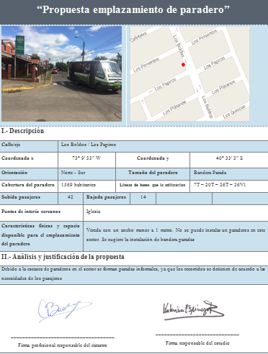
Tarea 1: Propuesta de paraderos, Propuesta de emplazamiento, Osorno
Para cada uno de los puntos se realizó una ficha de “Propuesta de emplazamiento”

Slide 35
Tarea 1: Propuesta diseños y evaluación económica de paraderos, Osorno
Tarea Base
Tarea 1
Catastro de paradas y paraderos Osorno
Análisis del estado de construcción Osorno
Propuesta de paradas y paraderos Osorno
Propuesta diseños y evaluación económica de paraderos

Slide 36
Tarea 1: Propuesta diseños y evaluación económica de paraderos, Osorno
A partir de reuniones con distintos actores y tomando en cuenta las propuestas realizadas por el consultor, en reunión sostenida en Osorno el día 15 de marzo de 2016 se estableció finalmente que la propuesta a desarrollar serviría para adaptar la actual tipología B y sus variantes a la imagen corporativa establecida por la tipología A con un presupuesto máximo estimado de 370.000 (c/IVA).

Slide 37
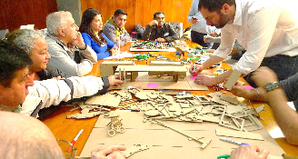
Tarea 1: Antecedentes de diseño, Osorno
Taller
Debe tener una altura apropiada por el clima (no muy alto) y por el vandalismo (no muy bajo para que no se cuelguen de él)
Que tenga información de recorridos, frecuencia e información de las líneas
Que considere Iluminación
La bandera de parada debe estar a una distancia prudente para no pegarle a los espejos de las micros.

Slide 38
Tarea 1: Antecedentes del diseño, Osorno
Encuesta cualitativa
CLIMA: mala experiencia de espera los el frio, viento, lluvia.
ACCESORIOS: Se sondea un alto interés por contar con basureros y asientos, esto dado por el alto nivel de uso que tienen.
MAL ESTADO: Estado de los paraderos se percibe en general con malos resultados.
Lineamientos y buenas prácticas a considerar en el diseño
Sistema y economía
Accesibilidad universal
Iluminación
Requerimientos de seguridad

Slide 39
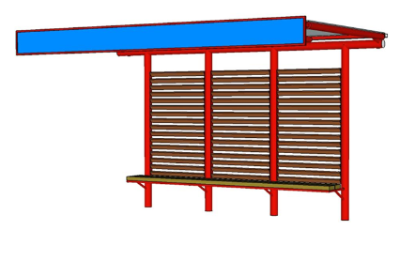
Tarea 1: Antecedentes del diseño, Osorno
Análisis formal tipología A
Estructura en volado (pilar y viga)
Secuencia de pilares a igual distancia
Cenefa de color con marca municipal
Techo translucido (policarbonato)

Slide 40
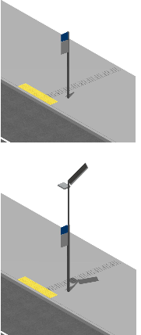
Tarea 1: Antecedentes del diseño, Osorno
Parada (solo infra-estructura)
Señal Visible desde ambos lados
Iluminación
Accesibilidad Universal
Ubicación de la Bandera de Parada

Slide 41
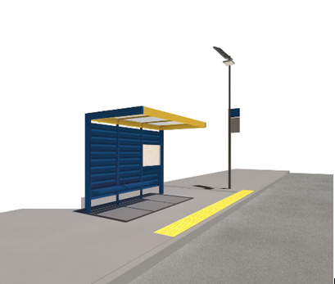
Tarea 1: Propuesta de diseño, Osorno
Presupuesto Máximo de 370.000 (c/IVA)
Sistema
Iluminación
Accesibilidad Universal
Recomendación Prototipo

Slide 42
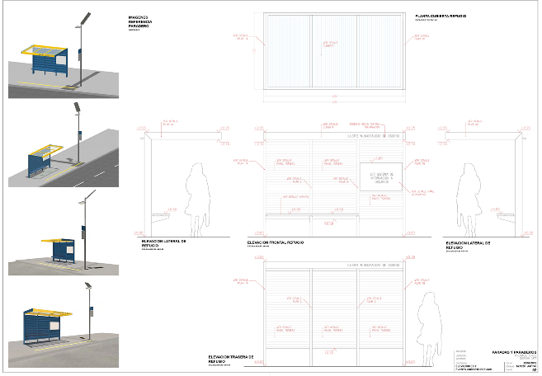
Tarea 1: Propuesta de diseño, Osorno

Slide 43
Tarea 1: Propuesta de diseños de señal de parada (identificación e informativa) en paradas y paraderos, Osorno
Tarea Base
Tarea 1
Catastro de paradas y paraderos Osorno
Análisis del estado de construcción Osorno
Propuesta de paradas y paraderos Osorno
Propuesta diseño y evaluación económica de paraderos Osorno
Propuesta diseño de señal de parada (identificación e informativa) en paradas y paraderos

Slide 44
Tarea 1: Propuesta de diseños de señal de parada (identificación e informativa) en paradas y paraderos, Osorno
Ajustes del sistema de información propuesto
Reformulación de la propuesta de color del sistema y servicios
Simplificación de la nomenclatura
Reformulación de la tipografía
Cambio de pictograma de bus
Tamaño de la bandera y de los elementos gráficos de la señal
Tamaño del panel de información y disposición de contenidos
Simplificación de mapas de recorrido
Rediseño de LUR
Incorporación de cenefa al refugio

Slide 45
Tarea 1: Propuesta de diseños de señal de parada (identificación e informativa) en paradas y paraderos, Osorno
Colores base del sistema y de servicios
Colores del sistema más contrastados con el entorno
Colores para servicios mejor diferenciados entre sí

Slide 46
Tarea 1: Propuesta de diseños de señal de parada (identificación e informativa) en paradas y paraderos, Osorno
Simplificación de la nomenclatura
Unificación de los servicios troncales y variantes en códigos alfanuméricos
Número indica troncal y la letra la variante

Slide 47
Tarea 1: Propuesta de diseños de señal de parada (identificación e informativa) en paradas y paraderos, Osorno
Cambio de tipografía
Uso de la fuente Trade Gothic por su buena legibilidad a distancia y buena relación de espacios entre altura y ocupación del ancho

Slide 48
Tarea 1: Propuesta de diseños de señal de parada (identificación e informativa) en paradas y paraderos, Osorno
Bandera mejorada
Mejor contraste con el entorno
Ancho mayor de los módulos
Información de identificación y de servicios más grande
Inclusión de información de contacto e interacción con los usuarios

Slide 49
Tarea 1: Propuesta de diseños de señal de parada (identificación e informativa) en paradas y paraderos, Osorno
Bandera mejorada
Variaciones progresivas de tamaño según cantidad de servicios

Slide 50
Tarea 1: Propuesta de diseños de señal de parada (identificación e informativa) en paradas y paraderos, Osorno
Bandera mejorada
Cambio de pictograma de parada de bus
Señal de parada más visible
Identificación de parada con mejor visibilidad con color propio de Puerto Montt (Calipso)
Información de servicios simplificada a nomenclatura, color de línea y destino
Inclusión de información de contacto
Información de contacto

Slide 51
Tarea 1: Propuesta de diseños de señal de parada (identificación e informativa) en paradas y paraderos, Osorno
Bandera mejorada
Inclusión de información de contacto y nombre de parada en Braille
Regleta Braille

Slide 52
Tarea 1: Propuesta de diseños de señal de parada (identificación e informativa) en paradas y paraderos, Osorno
Panel de información
Elementos consistentes con las señales del sistema
Información operacional, del sistema, espacio reservado para contacto y de contacto

Slide 53
Tarea 1: Propuesta de diseños de señal de parada (identificación e informativa) en paradas y paraderos, Osorno
LURES
Elementos de nomenclatura (color y texto) más destacados
Inicio y fin de recorrido diferenciados de los hitos
Propuesta de LUR lateral
LUR frontal
LUR lateral

Slide 54
Tarea 1: Propuesta de diseños de señal de parada (identificación e informativa) en paradas y paraderos, Osorno
Mapas esquemáticos
Recorridos simplificados, se incluyen hitos y vías
Información operacional de horarios, de contacto y del representante legal

Slide 55
Tarea 1: Propuesta de diseños de señal de parada (identificación e informativa) en paradas y paraderos, Osorno
Cenefa e informador electrónico
Ajuste a los contenidos gráficos según las nuevas disposiciones de color
Inclusión de la cenefa como elemento de integración con el mobiliario
Cenefa
Informador electrónico

Slide 56
Tarea 2: Catastro estado de carpetas, Osorno
Tarea Base
Catastro de Servicios
Trazado Área de Estudio
Tarea 1
Catastro de paradas y paraderos
Tarea 2
Catastro estado de carpetas
Análisis del estado de construcción
Propuestas de paradas y paraderos
Diseño y evaluación económica de paraderos
Propuesta de diseño de señales informativas en paradas y paraderos
Propuestas de Intervención [Conservación)

Slide 57
Tarea 2: Catastro estado de carpetas, Osorno
Archivo Google Earth
Archivo AutoCAD
Propuestas
Levantamiento en terreno
Diagnóstico
Fotos georreferenciadas catastro
Base Excel
Levantamiento y bases de datos:
La información catastrada fue volcada a archivos gráficos

Slide 58
Tarea 2: Catastro estado de carpetas, Osorno
Propuestas

Slide 59
Tarea 2: Propuesta de intervención (conservación), Osorno
Tarea Base
Catastro de Servicios
Trazado Área de Estudio
Tarea 1
Catastro de paradas y paraderos
Tarea 2
Catastro estado de Carpetas
Análisis del estado de construcción
Propuestas de paradas y paraderos
Diseño y evaluación económica de paraderos
Propuesta de diseño de señales informativas en paradas y paraderos
Propuestas de Intervención [Conservación)

Slide 60
Tarea 2: Propuesta de intervención (conservación), Osorno
Las propuestas fueron diferenciadas:
Pavimentos de hormigón o pavimentos rígidos
Pavimentos de asfalto o pavimentos flexibles

Slide 61
Tarea 2: Propuesta de intervención (conservación), Osorno
El costo estimado asociado a las propuestas corresponde a 49.700 UF (sin IVA)
Las propuestas considera las siguientes intervenciones:
Sello de juntas y grietas
Recarpeteo
Pavimento nuevo
 | Sello de juntas y grietas m2 | Recarpeteo asfáltico m2 | Pavimento nuevo m2
Pavimento de Hormigón | 763.770 | 10.871 | 5.583
Pavimento de Asfalto | 9.436 | 13.160 | 0
Total | 773.206 | 24.031 | 5.583

Slide 62
Tarea 3: Catastro señalética en rutas de estudio, Osorno
Tarea Base
Catastro de Servicios
Trazado Área de Estudio
Tarea 1
Catastro de paradas y paraderos
Tarea 2
Catastro estado de carpetas
Propuestas de intervención [conservación)
Análisis del estado de construcción
Propuestas de paradas y paraderos
Diseño y evaluación económica de paraderos
Propuesta de diseño de señales informativas en paradas y paraderos
Tarea 3
Propuesta de instalación de señalética
Catastro señalética en rutas de estudio
Propuesta de intervención en señalética existente

Slide 63
Tarea 3: Catastro señalética en rutas de estudio, Osorno
Levantamiento y bases de datos:
Se recorrió el trazado base
Se creó archivo en Google Earth y fotos asociadas
Se elaboró archivo SIG
Archivo Excel
Archivo Google Earth
Archivo SIG
Propuestas
Catastro
Diagnóstico
Fotos georreferenciadas catastro
Base Excel
Localización señalética actual

Slide 64
Tarea 3: Catastro señalética en rutas de estudio, Osorno
Catastro

Slide 65
Tarea 3: Catastro señalética en rutas de estudio, Osorno
Localización y tipo de señalética.

Slide 66
Tarea 3: Catastro señalética en rutas de estudio, Osorno
Se catastró un total de 1.319 señales.
El 97% de las señales se encuentra en buen estado y con buena visibilidad.

Slide 67
Tarea 3: Propuesta de intervención en señalética existente, Osorno
Tarea Base
Catastro de Servicios
Trazado Área de Estudio
Tarea 1
Catastro de paradas y paraderos
Tarea 2
Catastro estado de Carpetas
Propuestas de Intervención [Conservación)
Análisis del estado de construcción
Propuestas de paradas y paraderos
Diseño y evaluación económica de paraderos
Propuesta de diseño de señales informativas en paradas y paraderos
Tarea 3
Propuesta de instalación de señalética
Propuesta de intervención en señalética existente
Catastro Señalética en Rutas de Estudio (Osorno)

Slide 68
Tarea 3: Propuesta de intervención de señalética, Osorno
Se deben intervenir 37 señales (rayadas y/o deterioradas)

Slide 69
Tarea 3: Propuesta de instalación de señalética, Osorno
Tarea Base
Catastro de Servicios
Trazado Área de Estudio
Tarea 1
Catastro de paradas y paraderos
Tarea 2
Catastro estado de carpetas
Propuestas de intervención [conservación)
Análisis del estado de construcción
Propuestas de paradas y paraderos
Diseño y evaluación económica de paraderos
Propuesta de diseño de señales informativas en paradas y paraderos
Tarea 3
Propuesta de intervención en señalética existente
Catastro señalética en rutas de estudio
Propuesta de instalación de señalética

Slide 70
Tarea 3: Propuesta de instalación de señalética, Osorno
La propuesta considera la instalación de 2.237 señales.
236 corresponden a Ceda el paso y 44 a Pare.

Slide 71
Tarea 3: Propuesta de instalación de señalética, Osorno
En total se requieren 2.237 señales nuevas, de las cuales 280 corresponden a reglamentarias de tipo PARE y CEDA EL PASO
.

Slide 72
Tarea 4: Catastro de demarcación en rutas del estudio, Osorno
Tarea Base
Catastro de Servicios
Trazado Área de Estudio
Tarea 1
Catastro de paradas y paraderos
Tarea 2
Catastro estado de Carpetas
Propuestas de Intervención [Conservación)
Tarea 3
Tarea 4
Catastro Señalética en Rutas de Estudio
Catastro de demarcación en rutas del estudio
Análisis del estado de construcción
Propuestas de paradas y paraderos
Diseño y evaluación económica de paraderos
Propuesta de diseño de señales informativas en paradas y paraderos
Propuesta de intervención en señalética existente
Propuesta de instalación de señalética

Slide 73
Tarea 4: Catastro de demarcación en rutas del estudio, Osorno
Levantamiento y bases de datos:
Se recorrió el trazado base
Se creó archivo en Google Earth y fotos asociadas
Se elaboró archivo SIG
Archivo Excel
Archivo Google Earth
Archivo SIG
Propuestas
Catastro
Diagnóstico
Fotos georreferenciadas catastro
Base Excel
Localización señalética actual

Slide 74
Tarea 4: Catastro de demarcación en rutas del estudio, Osorno
Mapa temático tipo de demarcación
Tipo | Demarcaciones
Cruce Peatones | 425
Flecha | 366
Línea de Pista | 231
Línea de detención | 158
Paradero | 106
Ceda el Paso | 47
Lento | 44
Achurado | 28
Pare | 23
Sólo locomoción colectiva | 21
Otros | 73
Total | 1.522

Slide 75
Tarea 4: Catastro de demarcación en rutas del estudio, Osorno
El 79% del total de demarcaciones catastradas presentan un buen estado de conservación.

Slide 76
Tarea 4: Propuesta de demarcación en rutas, Osorno
33 vías no cuentan con demarcación de pista en toda su extensión
Las demarcaciones que se encuentran borrosas, deben ser repintadas (315)

Slide 77
Tarea 5: Otras restricciones, Osorno
Tarea Base
Catastro de Servicios
Trazado Área de Estudio
Tarea 1
Catastro de paradas y paraderos
Tarea 2
Catastro estado de carpetas
Propuestas de intervención [conservación)
Tarea 3
Tarea 4
Tarea 5
Catastro señalética en rutas de estudio
Catastro de demarcación en rutas del estudio
Otras restricciones
Análisis del estado de construcción
Propuestas de paradas y paraderos
Diseño y evaluación económica de paraderos
Propuesta de diseño de señales informativas en paradas y paraderos
Propuesta de intervención en señalética existente
Propuesta de instalación de señalética

Slide 78
Tarea 5: Otras restricciones, Osorno
Se presentan 11 propuestas a nivel de prediseño:
Chacarillas, con Ruta U 22: pavimentación de parte de la calzada de Calle Chacarillas en una longitud de 65 mt
Nicaragua con Cuba: mejorar el alineamiento, a través de una curva contra curva de mayor desarrollo.
Nicaragua Av. Perú : se propone aumentar el radio de giro a 8 m. en la intersección sur oriente de Perú con Nicaragua.
Manuel de Salas Y Felisardo Asenjo: mejorar la pavimentación del cruce ferroviario en calle Felisardo Asenjo.
Guillermo Bulher y Ramón Freire : se mejora el alineamiento de curva y contracurva que existe entre Guillermo Bulher y Ramón Freire, se rediseñan las islas canalizadoras
Panguimapu y Pufayo : se propone pavimentar la mitad de la calzada de Panguimapu, en una longitud de 50 m
Calle Las Higueras con calle Los Boldos: pavimentar la pista norte de las higueras y proponer un diseño que facilite el empalme entre la doble calzada y la calzada simple.

Slide 79
Tarea 5: Otras restricciones, Osorno
Juan Mackenna – Eleuterio Ramirez : mejorar y canalizar los flujos que llegan a esta intersección provenientes de Juan Mackenna, Pedro de Valdivia y Eleuterio Ramírez. Para esto se demuelen algunas islas y se proyectan otras.
Martín Ruiz del Campo con Francisco del Campo: considera mejorar el alineamiento de la calle Martin Ruiz Gamboa al oriente del cruce con Francisco del Campo, a su vez mejorar el radio de giro en la esquina de Eberaldo Villalobos con Martín Ruiz del Campo.
Mejoramiento Curva y Contracurva Calle Llifen
Pasaje Las Manzanillas – Los Limones : Actualmente ambas vías tienen un perfil de pasaje, la propuesta es demoler ambos pasajes y pavimentarlos con calzadas de 7,0 m.

Slide 80
Muchas gracias
Katerina.espinoza@sdgworld.net
evillavicencio@sdgworld.net

